Slide 1


СПб ГУП «Горэлектротранс»
«Итоги работы за 2021 год»

Slide 2

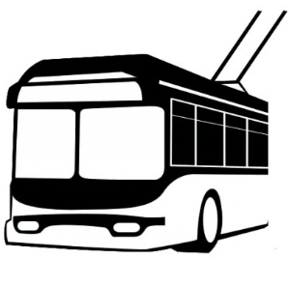

Показатели эксплуатационной деятельности
46
38
84
маршрута
Наименование показателя | 2019 г. | 2020 г. | 2021 г. |  |  | Изменение, %
 | Факт | Факт | План | Факт | Выполнение плана, % | 2021 г./2019 г. | 2021 г./2020 г.
Объём транспортной работы – всего, тыс. км. | 66 170,6 | 60 218,1 | 65 765,7 | 65 122,3 | 99,0 | -1,6 | 8,1
Трамвай | 33 515,5 | 29 512,1 | 32 156,6 | 31 942,0 | 99,3 | -4,7 | 8,2
Троллейбус | 32 655,1 | 30 706,0 | 33 609,1 | 33 180,3 | 98,7 | 1,6 | 8,1

Slide 3
Сравнительный анализ перевозок
Наименование показателя | 2019 г. | 2020 г. | 2021 г. |  |  | Изменение, %
 | Факт | Факт | План | Факт | Выполнение плана, % | 2021 г./2019 г. | 2021 г./2020 г.
Перевозка платных пассажиров всего, млн. пасс. | 292,6 | 200,0 | 233,8 | 235,7 | 100,8 | -19,4 | 17,8
Всего за 2021 год перевезено
255,7 млн. пассажиров

Slide 4

Финансовый результат предприятия, млн. руб.
Наименование показателей и статей затрат | 2019 г. | 2020 г. | 2021 г. |  |  | Темп роста (снижения)
 | Факт | Факт | План | Факт | % выполнения плана | 2021/2019, | 2021/2020,
 |  |  |  |  |  | % | %
Всего доходы предприятия | 15 879,9 | 15 548,1 | 18 594,8 | 18 657,8 | 100,3 | 17,5 | 20,0
Доходы от перевозки пассажиров | 5 853,0 | 4 758,7 | 5 857,9 | 5 956,7 | 101,7 | 1,8 | 25,2
Субсидия из бюджета Санкт-Петербурга | 9 416,1 | 10 325,8 | 12 163,5 | 12 045,7 | 99,0 | 27,9 | 16,7
Прочие доходы | 610,7 | 463,7 | 573,3 | 655,3 | 114,3 | 7,3 | 41,3
Всего расходы предприятия | 16 046,4 | 16 280,7 | 18 476,8 | 18 415,6 | 99,7 | 14,8 | 13,1
Расходы на перевозку пассажиров | 15 706,7 | 15 895,3 | 18 107,6 | 17 975,9 | 99,3 | 14,4 | 13,1
Прочие расходы | 339,7 | 385,4 | 369,2 | 439,7 | 119,1 | 29,4 | 14,1
Налог на прибыль | 4,7 | 57,3 | 118,0 | 0,0 | 0,0 | -100,0 | -100,0
Налоговые разницы между бухгалтерским и налоговым учетом | 4,4 | 158,1 | 0,0 | 54,1 | - | 1 129,5 | -65,8
Финансовый результат | -166,9 | -631,8 | 0,0 | 296,2 | - | -277,5 | -146,9

Slide 5
Расходы на перевозку пассажиров, млн. руб.
Наименование показателей и статей затрат | 2019 г. | 2020 г. | 2021 г. |  |  |  | Темп роста (снижения), %
 | Факт | Факт | План | Факт | Выполнения плана |  | 2021/2019 | 2021/2020
 |  |  |  |  | млн. руб. | %
Расходы на перевозку пассажиров | 15 706,7 | 15 895,3 | 18 107,6 | 17 975,9 | -131,7 | 99,3 | 14,4 | 13,1
Материальные затраты, в том числе: | 2 780,1 | 2 871,7 | 3 311,7 | 3 257,7 | -53,9 | 98,4 | 17,2 | 13,4
Электроэнергия | 1 506,2 | 1 369,3 | 1 591,0 | 1 590,3 | -0,6 | 100,0 | 5,6 | 16,1
Автомобильное топливо и ГСМ, материалы и запчасти, прочие материальные затраты | 1 273,9 | 1 502,3 | 1 720,7 | 1 667,4 | -53,3 | 96,9 | 30,9 | 11,0
Затраты на оплату труда | 7 367,0 | 7 275,7 | 8 196,1 | 8 176,9 | -19,2 | 99,8 | 11,0 | 12,4
Начисления страховых взносов | 2 271,4 | 2 244,5 | 2 521,0 | 2 518,8 | -2,2 | 99,9 | 10,9 | 12,2
Амортизация основных фондов | 2 050,0 | 2 312,7 | 2 635,7 | 2 639,3 | 3,6 | 100,1 | 28,7 | 14,1
Капитальные и текущие ремонты | 543,2 | 448,6 | 577,0 | 568,4 | -8,5 | 98,5 | 4,6 | 26,7
Ремонт подвижного состава | 190,3 | 224,8 | 269,2 | 268,3 | -0,8 | 99,7 | 41,0 | 19,4
Ремонт инфраструктуры | 352,9 | 223,8 | 307,8 | 300,1 | -7,7 | 97,5 | -15,0 | 34,1
Налоги | 3,5 | 3,6 | 2,9 | 4,1 | 1,1 | 138,6 | 17,1 | 13,8
Обязательное страхование | 65,5 | 79,4 | 71,5 | 66,2 | -5,4 | 92,5 | 1,1 | -16,6
Прочие работы, услуги | 615,7 | 659,2 | 791,8 | 744,5 | -47,3 | 94,0 | 20,9 | 12,9
Расходы на демонтаж трамвайных путей (концессия) | 10,2 | 0,0 | 0,0 | 0,0 | 0,0 | - | -100,0 | -

Slide 6
Прочие доходы и расходы, млн. руб.
Наименование показателей и статей затрат | 2019 г. | 2020 г. | 2021 г. |  |  | Темп роста (снижения), %
 | Факт | Факт | План | Факт | % выполнения плана | 2021/2019 | 2021/2020
ПРОЧИЕ доходы, из них | 610,7 | 463,7 | 573,3 | 655,3 | 114,3 | 7,3 | 41,3
доходы от прочих видов деятельности | 203,4 | 201,9 | 230,6 | 236,4 | 102,5 | 16,2 | 17,1
иные прочие (внереализационные и операционные) доходы | 407,3 | 261,8 | 342,7 | 418,9 | 122,2 | 2,8 | 60,0
ПРОЧИЕ расходы, из них | 339,7 | 385,4 | 369,2 | 439,7 | 119,1 | 29,4 | 14,1
расходы на социальные нужды | 120,9 | 87,3 | 117,9 | 113,8 | 96,5 | -5,9 | 30,4
прочие (внереализационные, операционные) расходы | 218,8 | 298,1 | 251,3 | 325,9 | 129,7 | 48,9 | 9,3
Финансовый результат | 271,0 | 78,3 | 204,2 | 215,7 | 105,6 | -20,4 | 175,4

Slide 7
Импортозамещение
Импортозамещение за 12 месяцев 2021 года
Фактическое импортозамещение –
4,8 млн.руб.
Доля отечественной и импортной продукции
за 12 месяцев 2020, 2021гг.
94,2%
94,2%
5,8%
5,8%

Slide 8
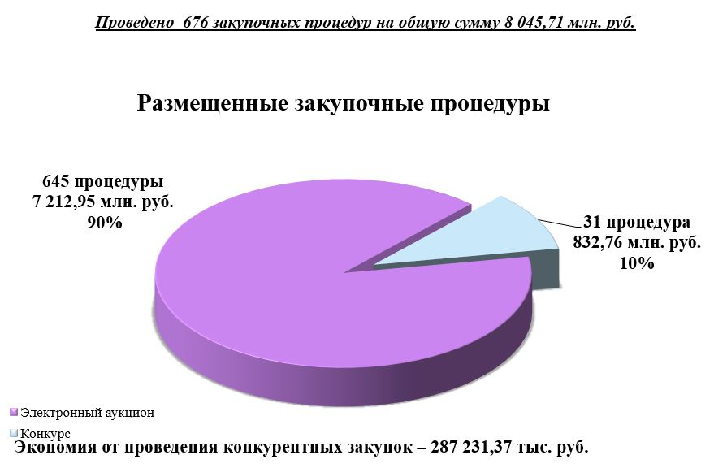
Конкурентные закупки
Экономия от проведения конкурентных закупок – 287,2 млн. руб.

Slide 9
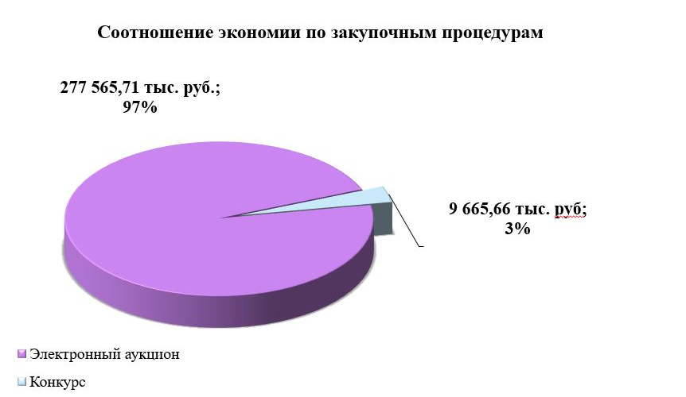
Конкурентные процедуры
Экономический эффект от проведенных закупочных процедур – 287,2 млн. руб.
277,6 млн. руб.
97%
9,7 млн. руб.
3%

Slide 10
Среднесписочная численность
за 2018-2021 гг., чел.
- 39
+ 23
- 366
- 227
 | 2018 | 2019 | 2020 | 2021
Всего по СПб ГУП "Горэлектротранс" (чел.) | 11 470 | 11 678 | 11 693 | 11 131

Slide 11
Среднемесячная заработная плата работников
Слайд 11
Увеличение заработной платы работников за 2021 г. до 18%
Средняя заработная плата водителей автобусов – 90 000,0 – 95 000,0 руб.

Slide 12
Исполнение адресной инвестиционной программы,
финансируемой за счёт собственных источников
Слайд 12
№ п/п | Раздел АИП | Адресная инвестиционная программа на 2021 год
 |  | План, тыс. руб. | Факт, тыс. руб. | Выполнение плана, %
1 | Модернизация объектов | 723 636,9 | 621 080,9 | 85,8
2 | Модернизация подвижного состава | 579 263,4 | 579 216,8 | 100,0
2.1 | Модернизация пассажирских трамвайных вагонов | 402 911,7 | 402 865,1 | 100,0
2.2 | Модернизация узлов и агрегатов подвижного состава | 176 351,7 | 176 351,7 | 100,0
3 | Закупка основных средств | 1 139 738,7 | 1 076 467,8 | 94,4
3.1 | Приобретение троллейбусов (лизинговые платежи) | 796 019,5 | 796 019,5 | 100,0
3.2 | Закупка производственного оборудования, авто, спецтехники и прочих видов основных средств | 343 719,2 | 280 448,3 | 81,6
4 | Резерв на выполнение Программы развития предприятия в 2022 г. | 427 423,4 | 593 296,9 | 138,8
Итого |  | 2 870 062,4 | 2 870 062,4 | 100,0
Итого без учета резерва |  | 2 442 639,0 | 2 276 765,5 | 93,2

Slide 13
Субсидия на увеличение уставного фонда
СПб ГУП «Горэлектротранс»
Слайд 13
№ п/п | Перечень мероприятий | План., тыс. руб. | Исполнение в 2021 г.
 |  |  | Выполнено работ, тыс. руб. | Выполнено работ, % | Выставлены пени, тыс. руб. | Получена субсидия, тыс. руб. | Исполнение субсидии с учетом удержанных пеней, %
1 | Реконструкция контактной сети трамвая, в том числе: | 71 992,9 | 69 116,8 | 96,0 | 2 019,4 | 67 097,3 | 93,2
1.1. | Реконструкция контактной сети трамвая ул. М. Казакова, ул. Десантников от пр. Стачек до Петергофского шоссе | 71 992,9 | 69 116,8 | 96,0 | 2 019,4 | 67 097,3 | 93,2
2 | Реконструкция троллейбусных линий, в том числе: | 75 824,3 | 75 874,7 | 100,1 | 60,9 | 75 813,8 | 100,0
2.1. | Реконструкция троллейбусной линии Институтский пр., ул.Курчатова от Новороссийской ул. до Политехнической ул. | 35 893,7 | 35 944,1 | 100,1 | 60,9 | 35 883,3 | 100,0
2.2. | Реконструкция троллейбусной линии пр. Металлистов, Якорная ул, от Пискарёвского пр. до Красногвардейской пл. | 39 930,5 | 39 930,5 | 100,0 | 0,0 | 39 930,5 | 100,0
3 | Реконструкция кабельной сети городского электрического транспорта, в том числе: | 49 198,2 | 49 709,3 | 101,0 | 588,2 | 49 121,1 | 99,8
3.1. | Реконструкция кабельной сети от т/п 36 фидеры "Пирогова", "Карпинского", "Софьи Ковалевской", "Бутлерова", "Науки" | 7 969,3 | 8 162,7 | 102,4 | 193,4 | 7 969,3 | 100,0
3.2. | Реконструкция кабельной сети от т/п 63 фидеры "Коломяжский", "Испытателей", "Сизова", "Новикова", "Королева", "Уточкина", "Поликарпова" | 41 228,9 | 41 546,6 | 100,8 | 394,8 | 41 151,8 | 99,8
4 | Погашение лизинговых платежей по приобретению трамвайных вагонов | 328 278,5 | 328 278,5 | 100,0 | 0,0 | 328 278,5 | 100,0
Всего |  | 525 293,8 | 522 979,2 | 99,6 | 2 668,5 | 520 310,7 | 99,1

Slide 14
Итоги работы за 2021 год
Слайд 14
За 2021 г. объем транспортной работы составил 65,1 млн. км., план выполнен на 99,0%
За 2021 г. перевезено 255,7 млн. пассажиров, план выполнен на 100,8%
Доходы предприятия составили 18 657,8 млн. руб., план доходов выполнен на 100,3%
Проведено 676 закупочных процедур на общую сумму 8 045,7 млн. руб. Экономия от проведения закупочных процедур составила 287,2 млн. руб.
Разработана и утверждена Программа развития СПб ГУП «Горэлектротранс»
на 2021-2028 гг.
Выполнена закупка 13 ед. трамвайных вагонов
Выполнена допоставка 34 ед. троллейбусов, из них 14 ед. большой вместимости, 20 ед. большой вместимости с увеличенным автономным ходом
С 30.04.2021 г. открылось трамвайное движение на пр. Энгельса после ремонта путей
С 06.10.2021 г. открыто движение трамвайного маршрута №7 от конечной станции «р.Оккервиль» до конечной станции «станция метро «Ладожская»
Троллейбусы с увеличенным автономным ходом вышли на обновлённый маршрут № 23 до Арцеуловской аллеи

Slide 15
Спасибо за внимание!

